Slide 1


Slide 2
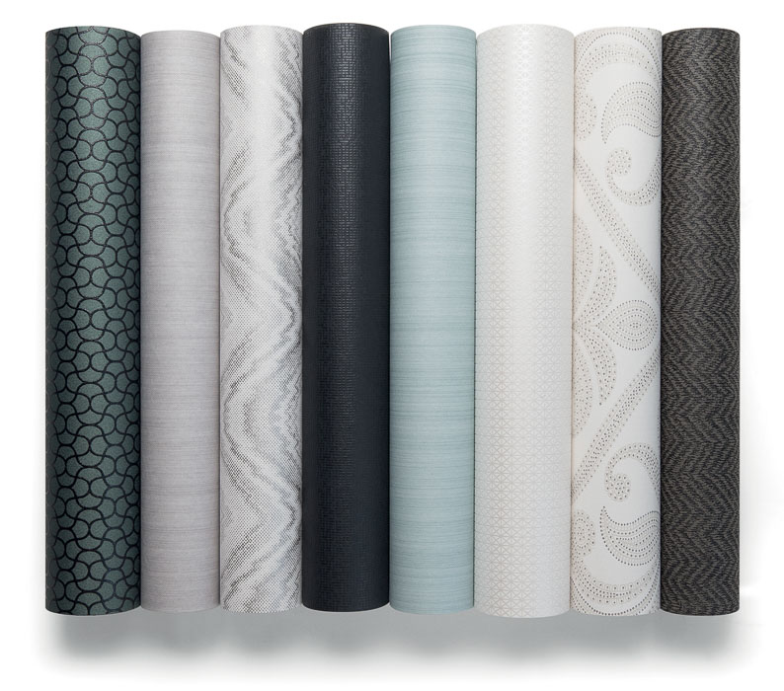

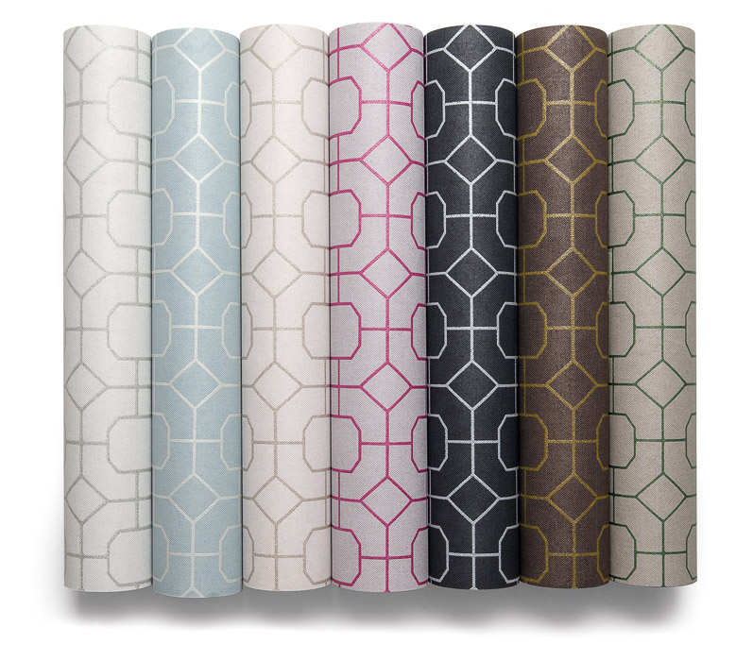
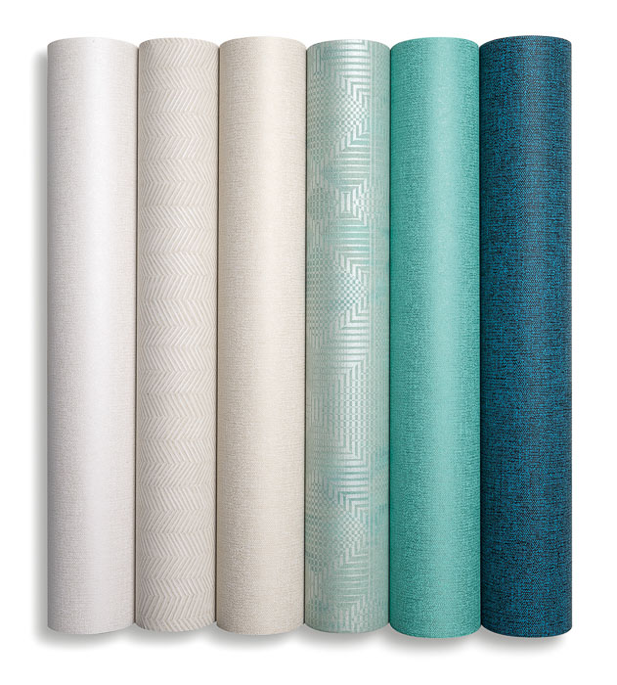
Материалы
Флизелин

Slide 3

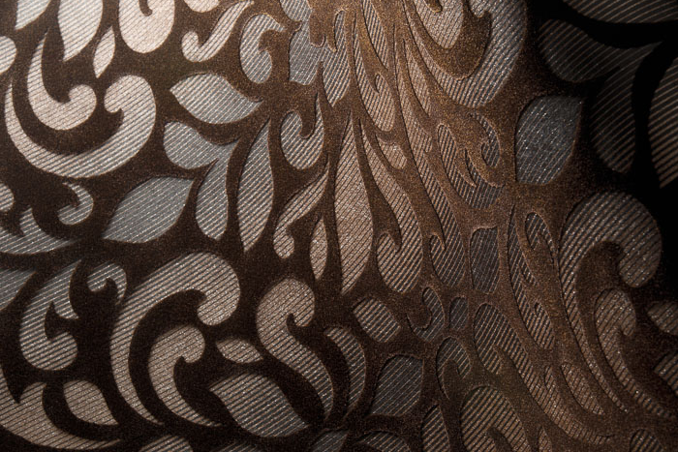

Флок
Toccata
Bruggia
Roots

Slide 4






Винил
Панно
Alphabet
Wild
Helium
Tribute
Бордюры
Aida
Notes:
Aida виниловые бордюры

Slide 5
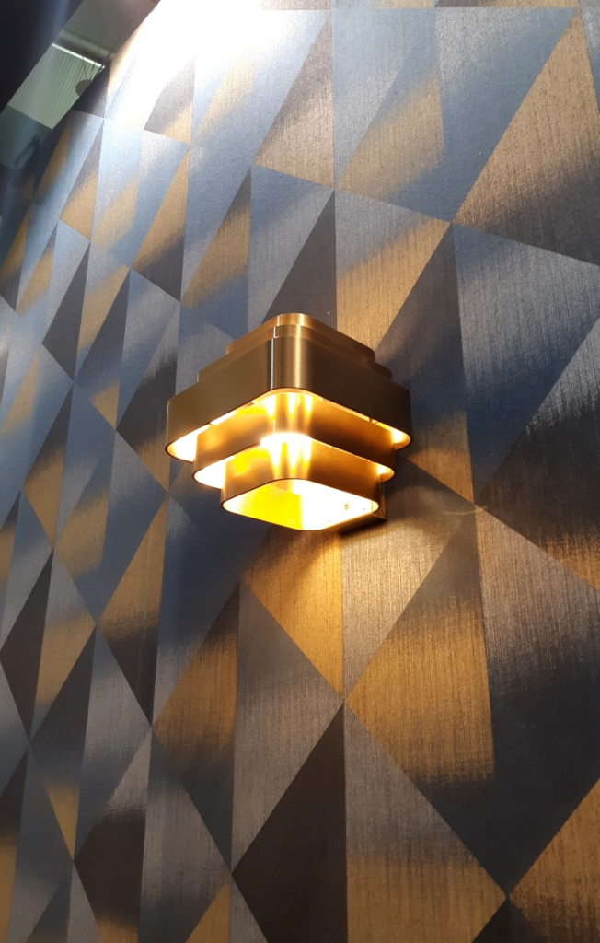
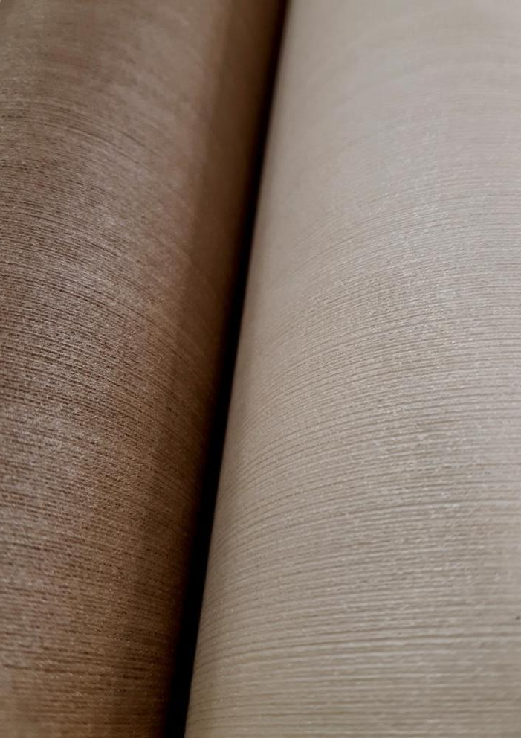

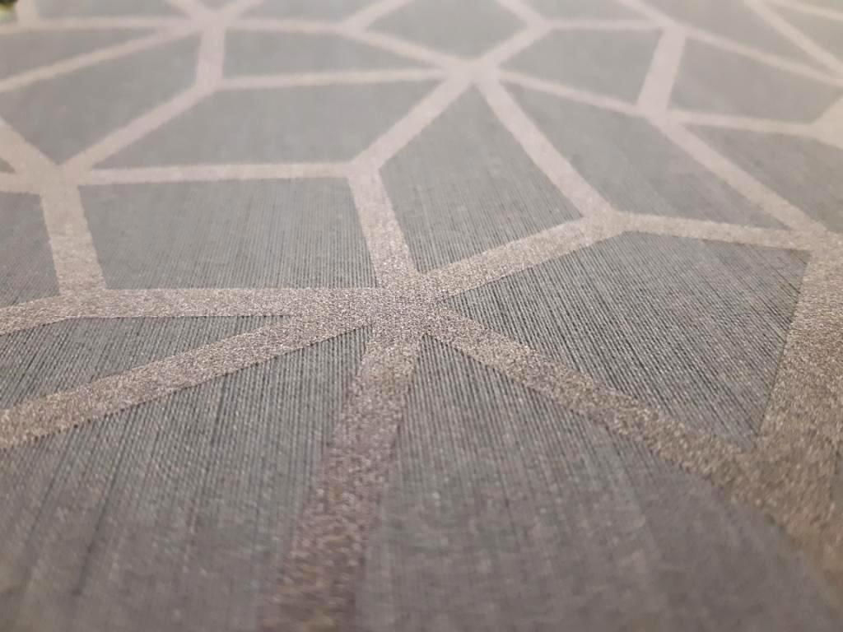
Текстиль
Alina
Camelia
Ode
Victoria
Violina
Ferya
Notes:
В рамках перечисленных брендов фабрика выпускает рулонные обои 2х форматов: шириной 53 см и 1,06 м; также – метражные текстильные и флизелиновые обои различной ширины; и флизелиновые панно, состоящие из одной или нескольких панелей.
Обои из коллекций, в которых есть панно, являются хорошими компаньонами к этим панно по цвету и дизайну.

Slide 6
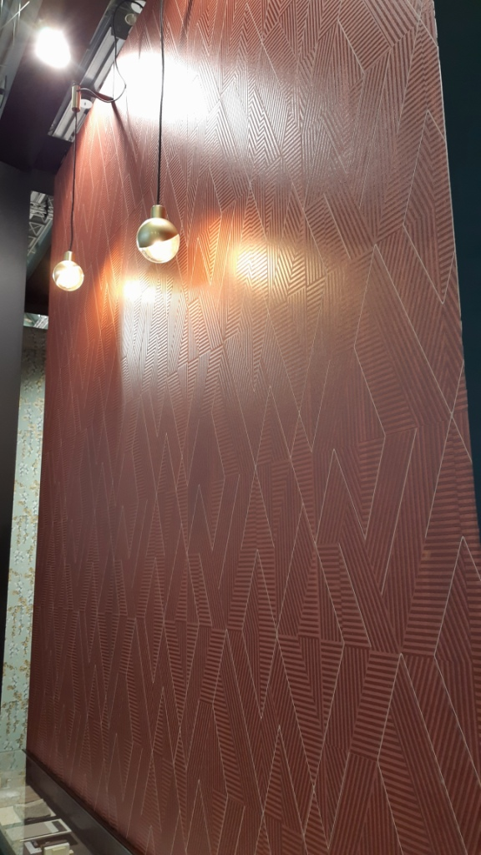
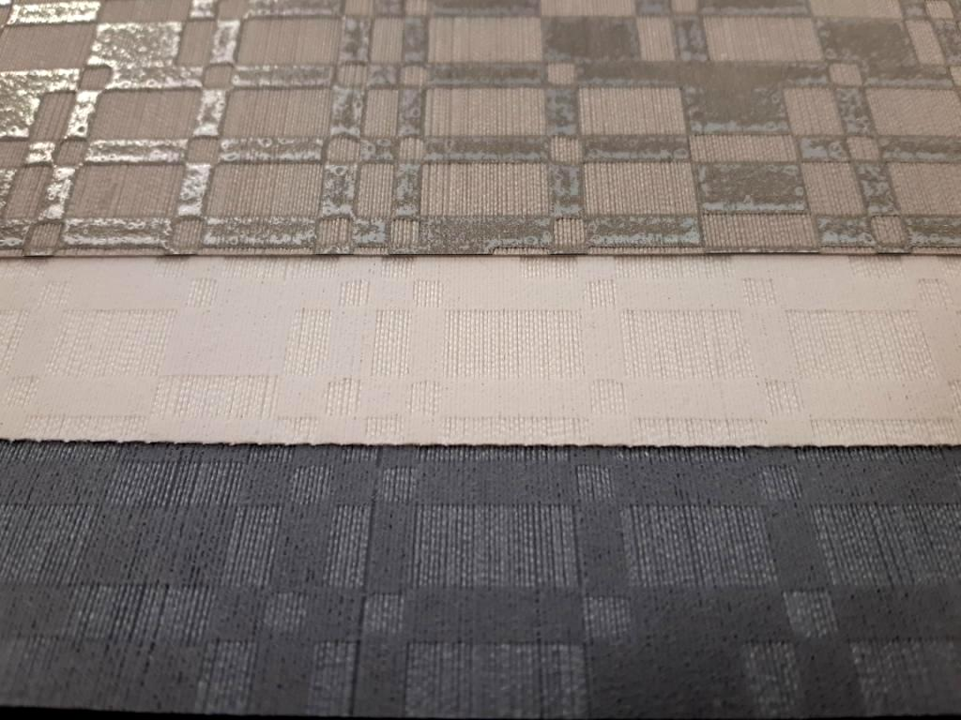
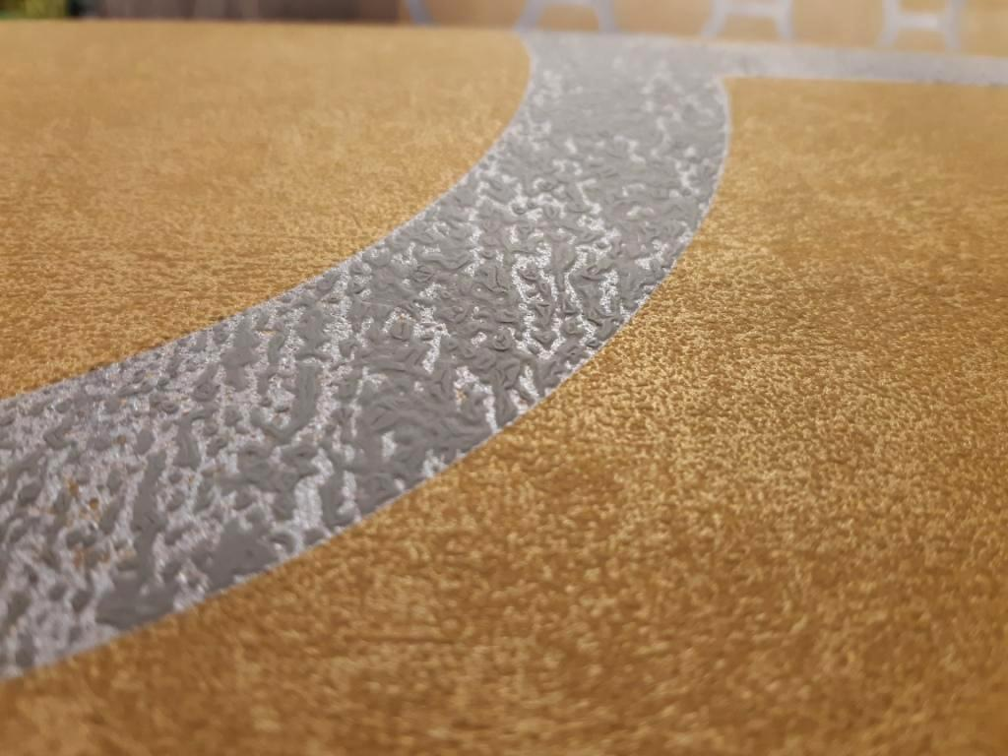
Нагретые чернила
Glasshouse
Ode
Ferya
Tribute
Prisma
Kent
Khromatic

Slide 7
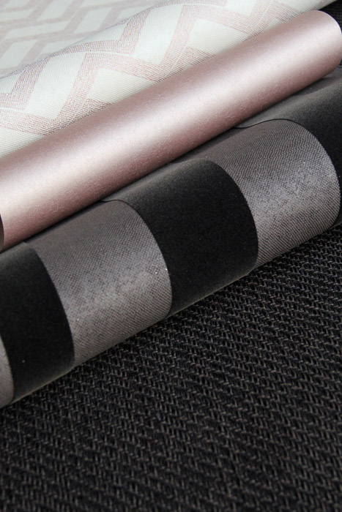



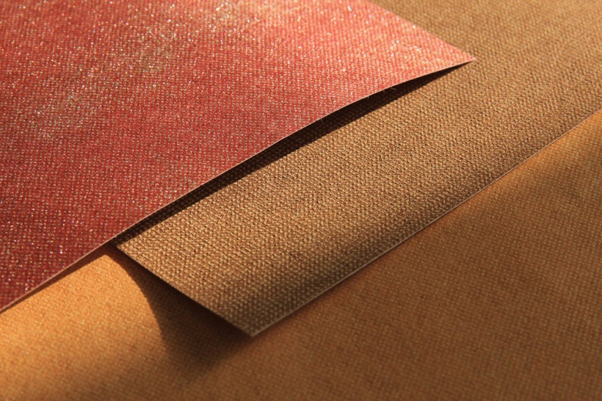
Слюда
Guy Masurell
Alina
Слюда на нетканом полотне
Флизелин
Флок на флизелине

Slide 8
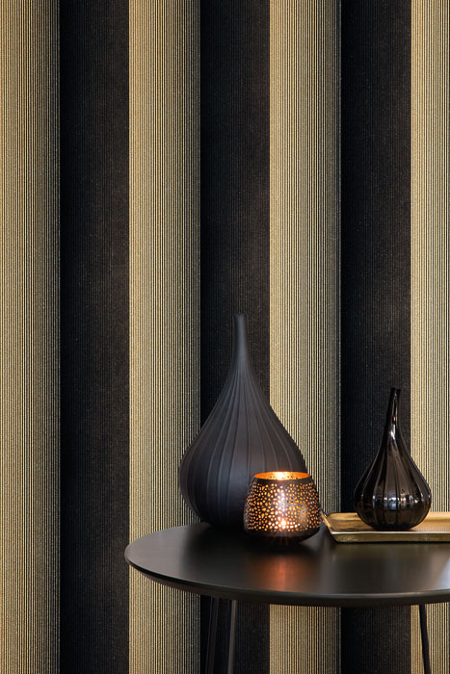
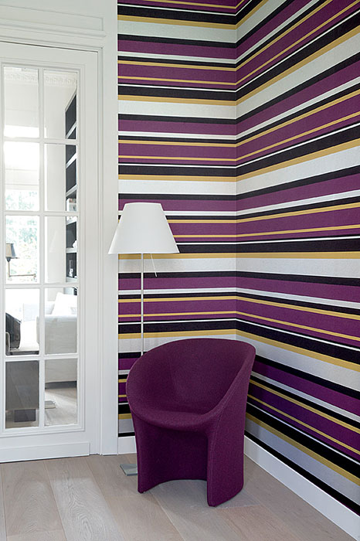

Полосы

Slide 9


Панно
DGIUM1011
DGIUM1012
DGIUM1013

Slide 10



Обозначения
Устойчивость к мытью
 | Устойчивость к мытью (влажная уборка)
 | Высокая устойчивость к мытью
Устойчивость окраски к свету
 | Хорошая
Наклеивание
 | Клей наносится на оклеиваемую основу

Slide 11




Стыковка рисунка
 | Свободная стыковка
 | Прямая стыковка
 | Смещённая стыковка
 | Встречная стыковка

Slide 12


